Slide 1
Ознакомление дошкольников с природными зонами в соответствии с ФОП ДО: степи.
Выполнили:
Воспитатели ГБДОУ №31
Василеостровского района
Панкратьева И.А.
Половцева О.Ю.
Санкт-Петербург
2024

Slide 2
Степь
– это равнинная природная зона, встречается и в Северном, и в Южном полушарии. Располагается в умеренном и субтропическом климате, на стыке между лесостепями и полупустынями. К сожалению, количество таких ландшафтов постепенно уменьшается. Это связано с деятельностью человека: степи используются для выращивания сельскохозяйственных культур. Кроме того, травянистый покров этих мест является излюбленным местом для выпаса скота.

Slide 3
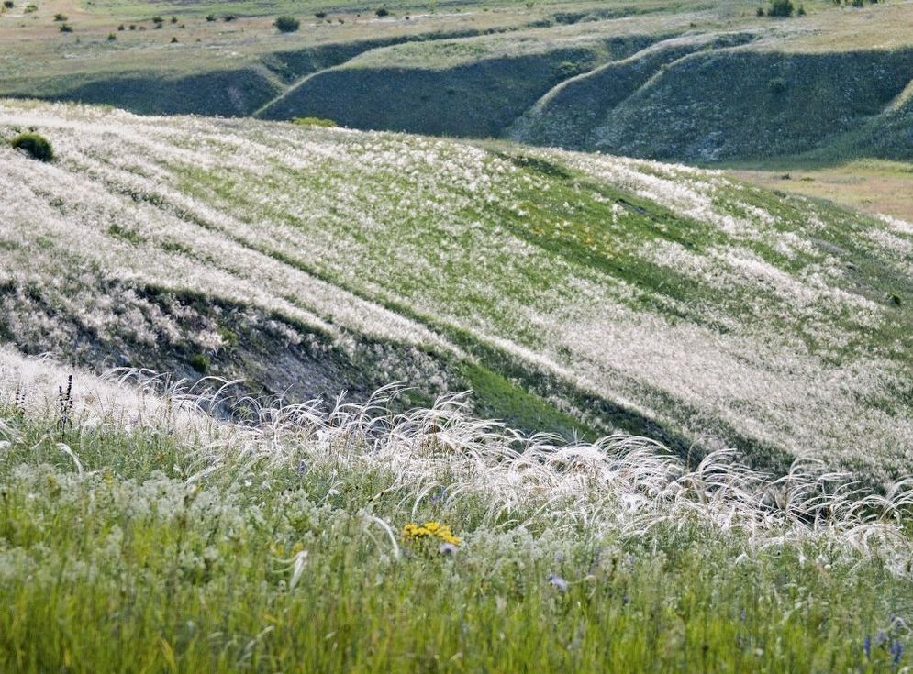
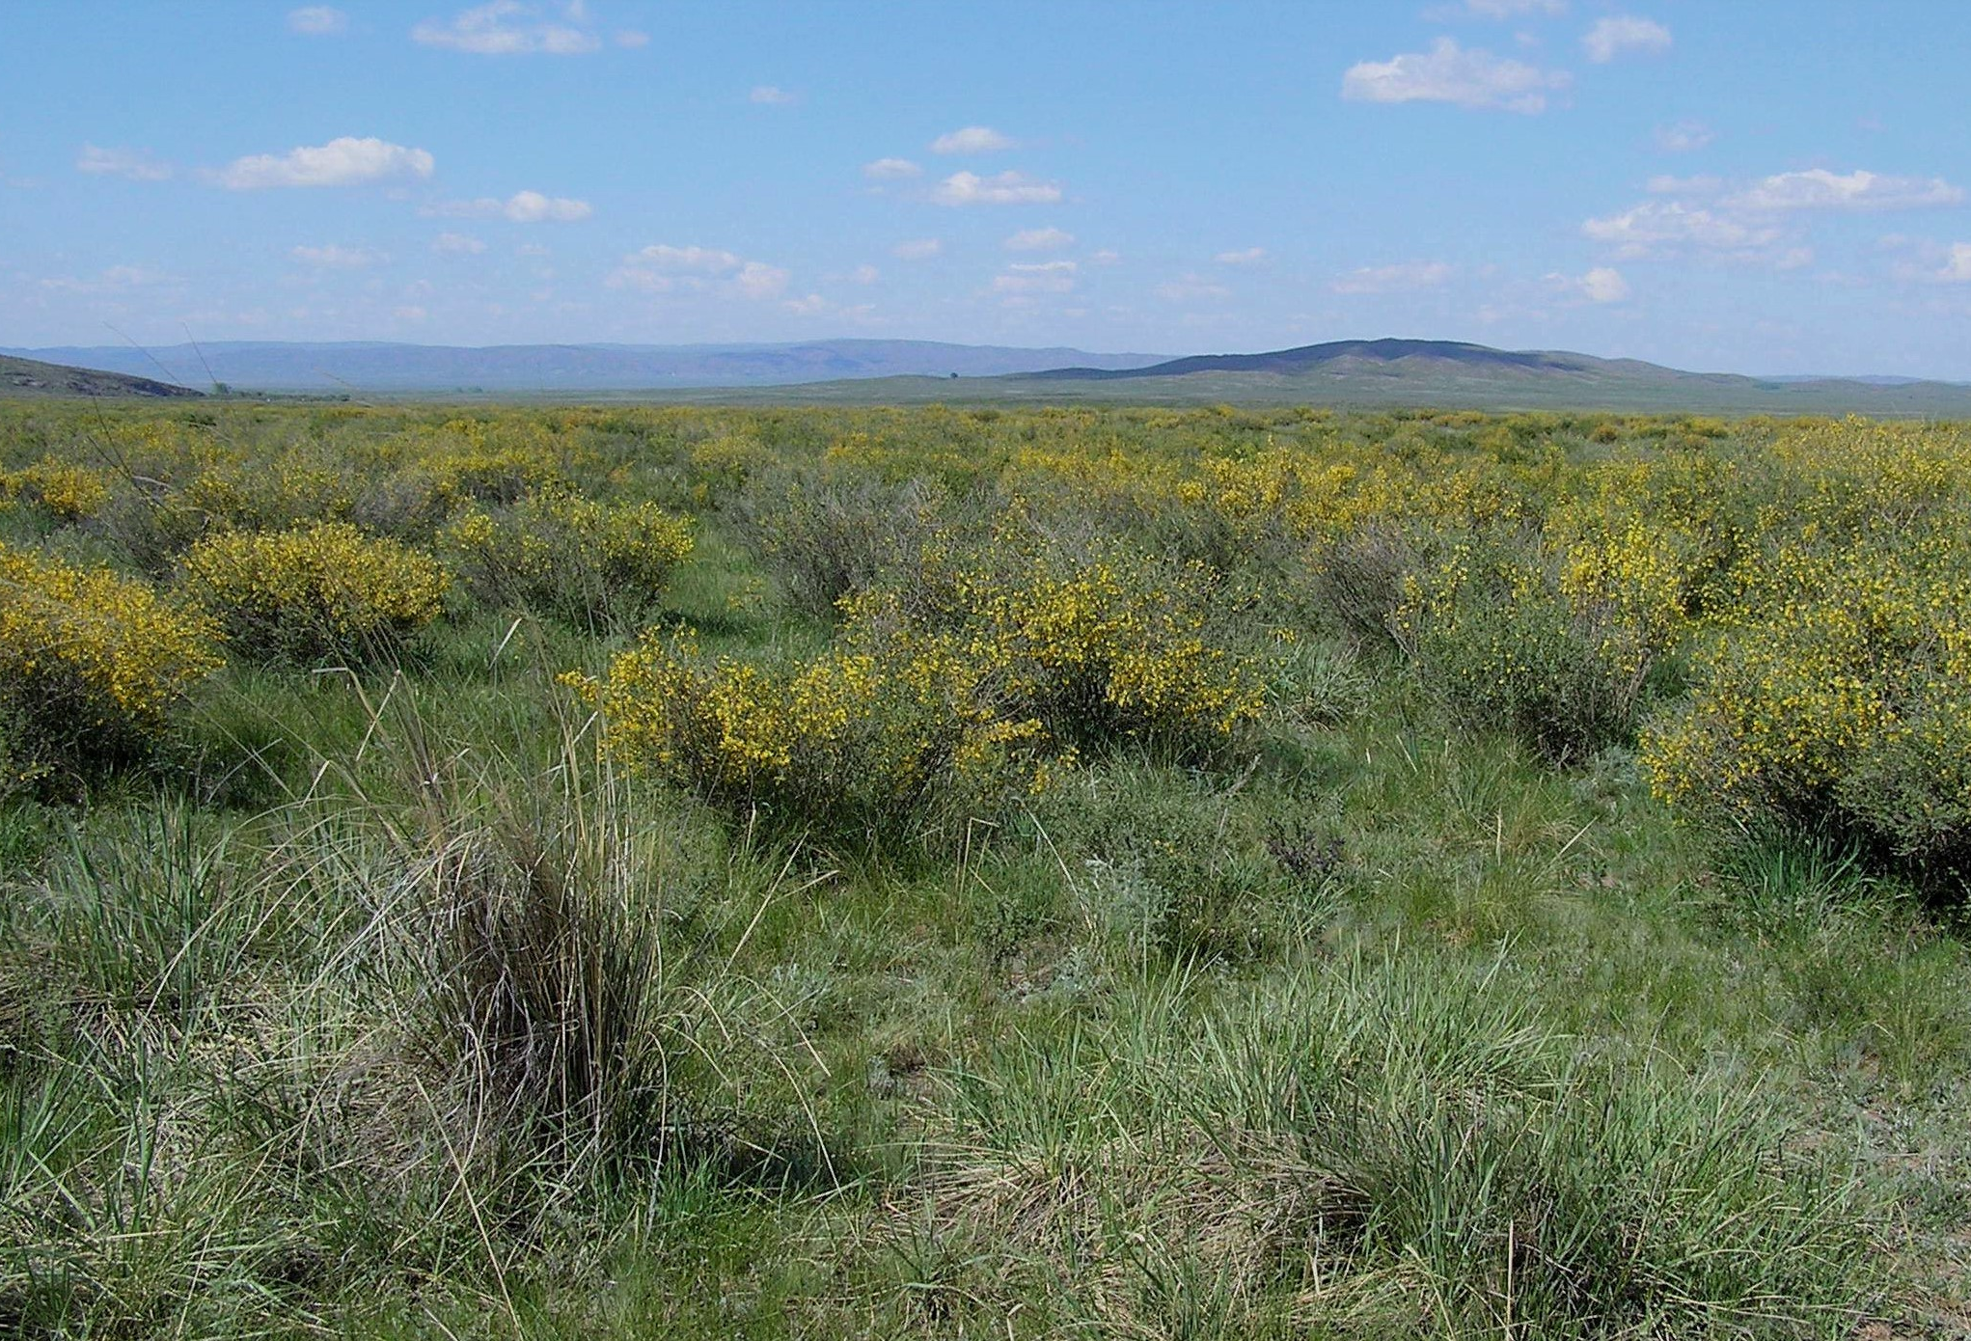
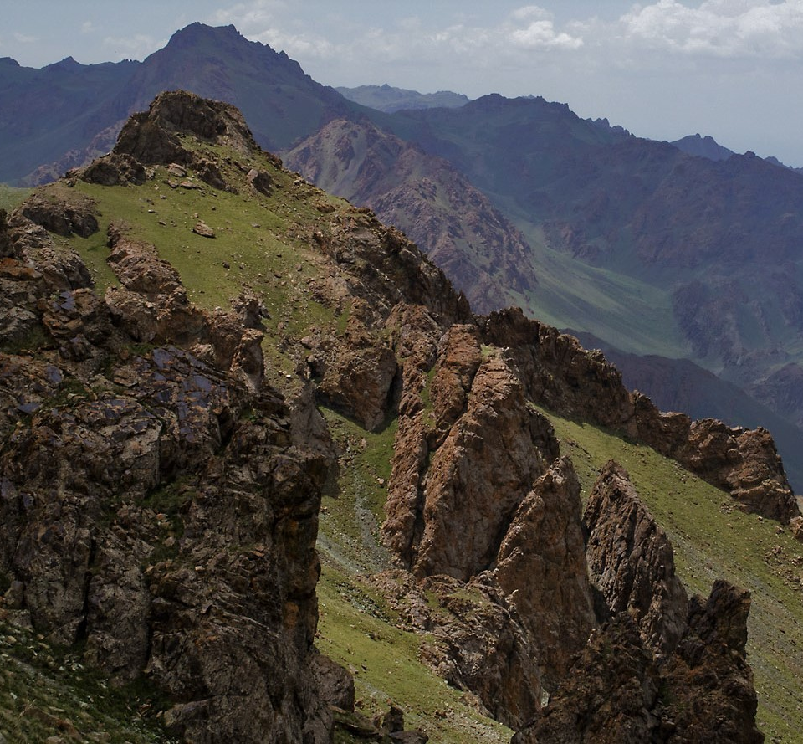
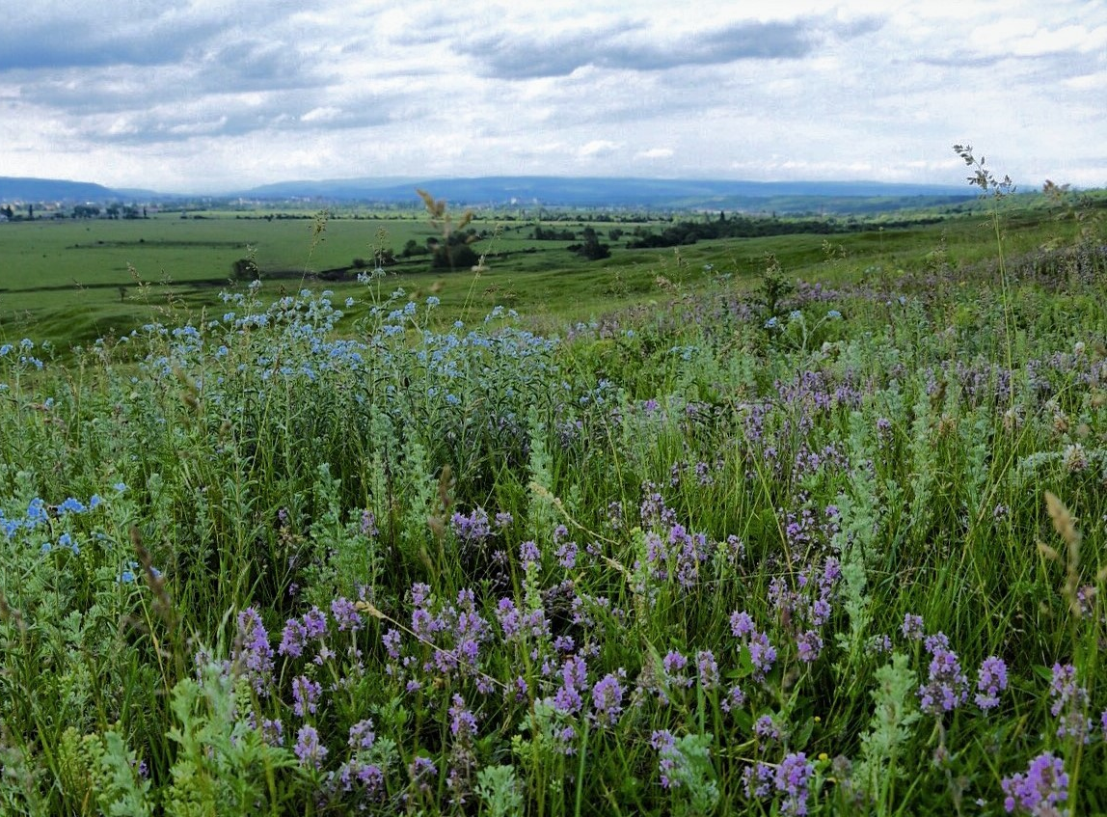
Степи, в зависимости от преобладания различных видов растительности, делятся на следующие виды:
Горные – для них характерна пышная растительность, степи Кавказа и Крыма – яркий пример этого типа.
Луговые (разнотравные) – в таких местах можно встретить самое большое разнообразие растительного мира. Эти зоны расположены на границе с лесами, их почва более плодородна. Степи Западной Сибири относятся к этому типу.
Настоящие или ковыльные – преобладают злаковые растения, чаще всего – ковыль.
Сазовые – здесь произрастают растения, у которых есть надземные части, приспособленные к длительным засухам, однако им все же нужно получать увлажнение из почвы. Такие степи часто формируются по берегам крупных рек и в низинах.
Пустынные – почва здесь не плодородна, встречаются, в основном, неприхотливые растения – полынь, прутняк, перекати-поле. Иногда некогда богатые природные зоны превращаются в такие степи из-за деятельности человека.

Slide 4
Почвы
На территориях степей находится большое количество чернозема, который образуется из-за сухого климата и высокой температуры. Также в верхних слоях формируется гумус. Например, в степях Кубани его толщина может доходить до метра. Если на территории преобладает засушливый климат, то почва может быть солончаковой или засоленной. Также часто начинается процесс эрозии. В степной земле присутствует много магния, кальция и натрия. Из-за чего люди часто начинают здесь сельскохозяйственную деятельность.

Slide 5
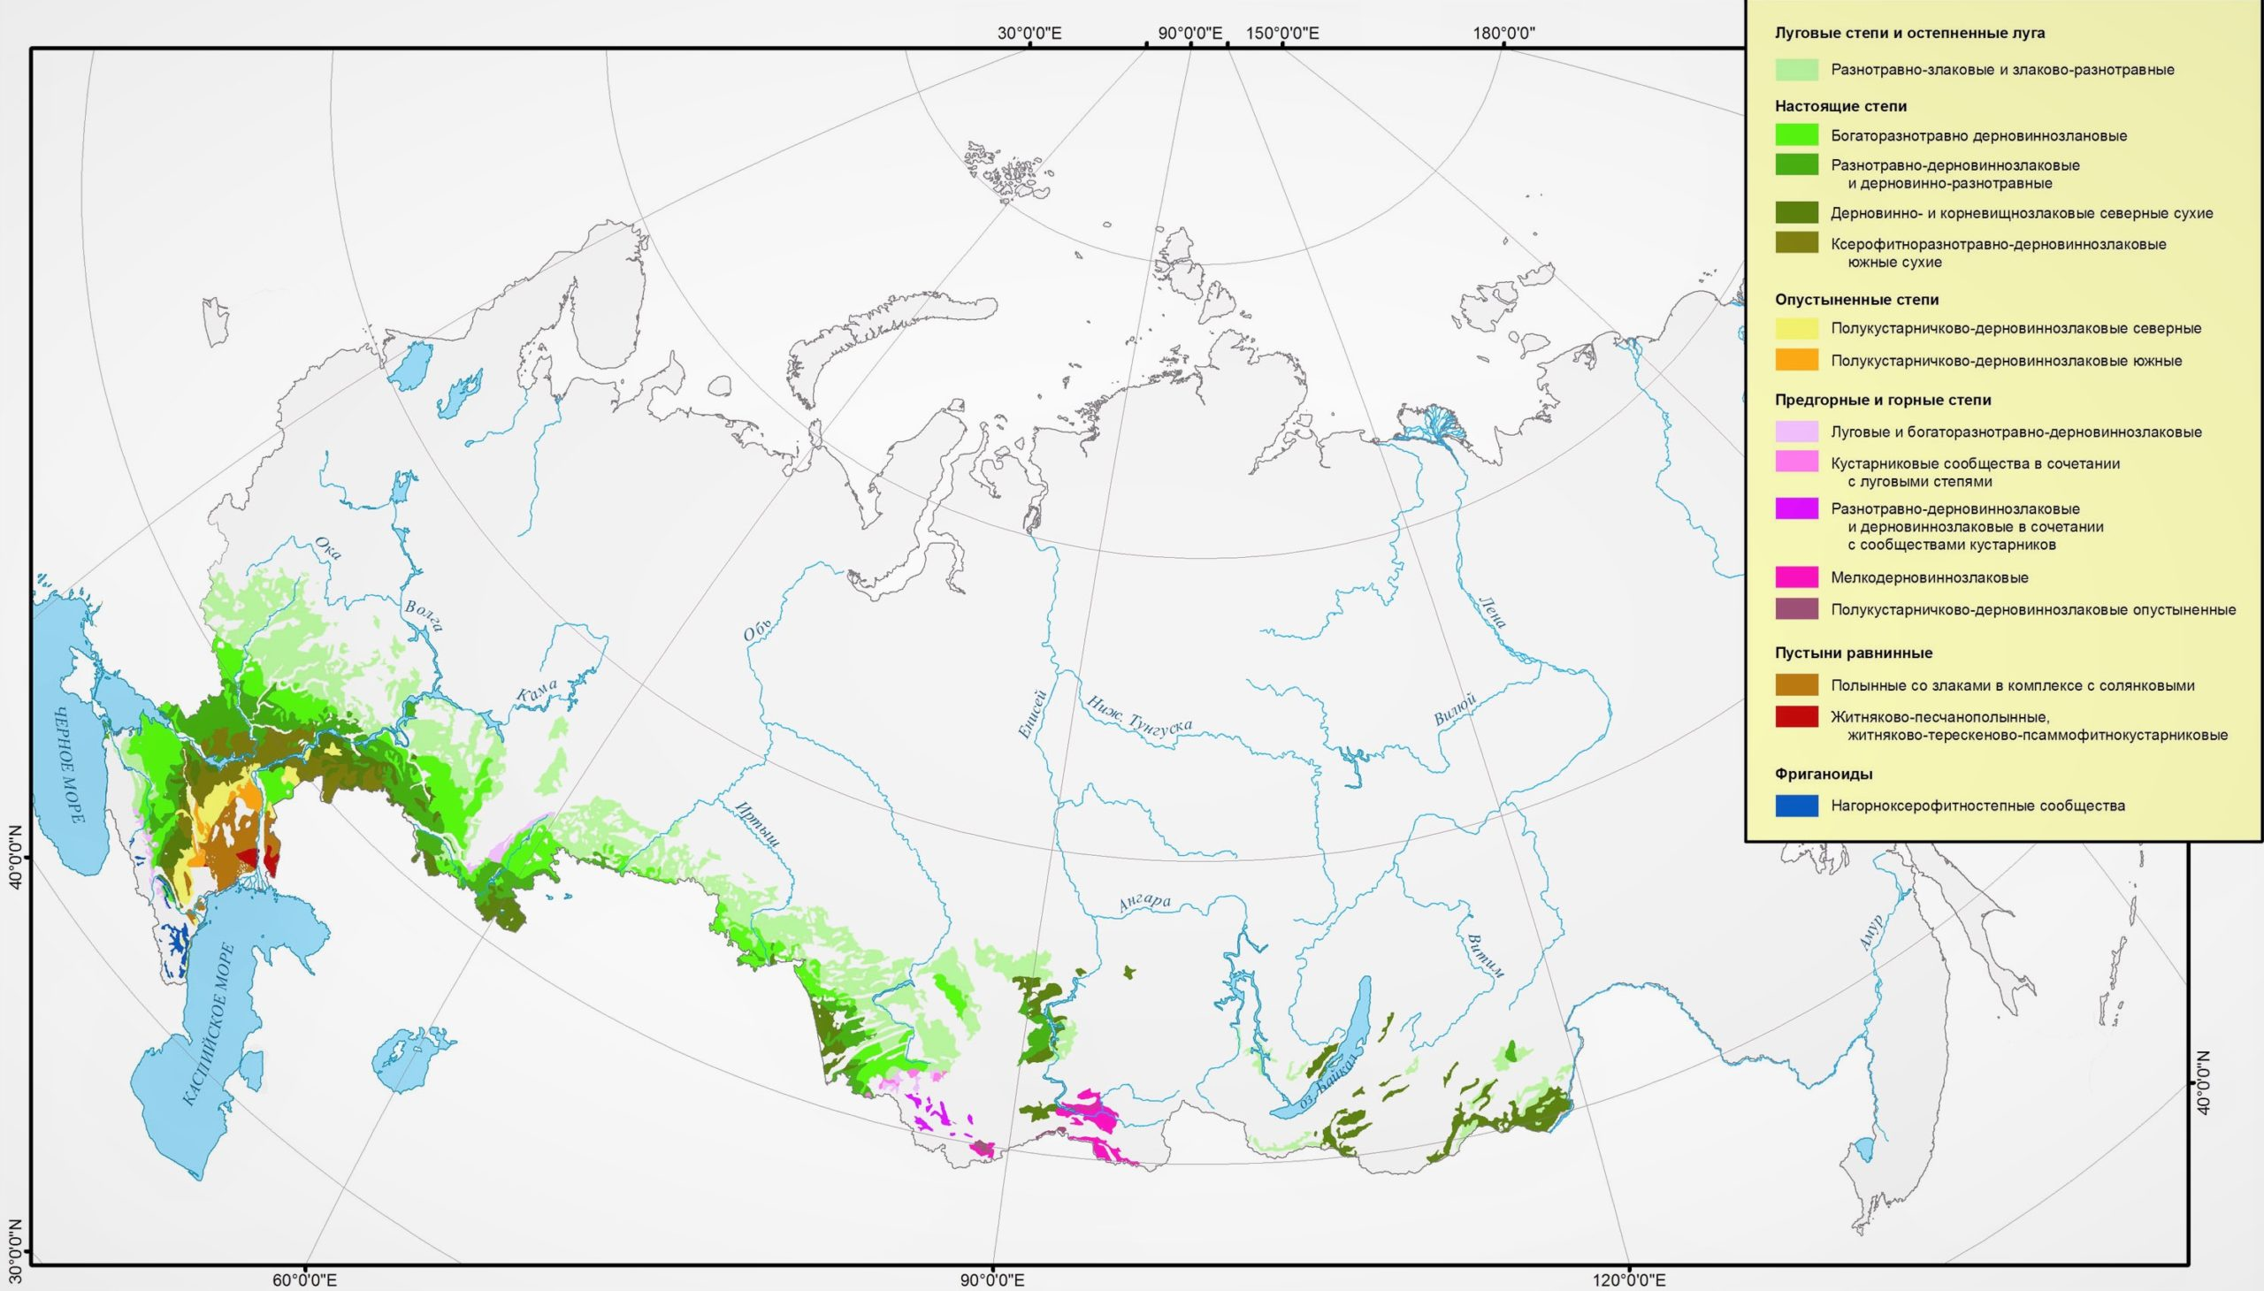
Природные ресурсы степи
Расположение степей на территории России – Кавказ, побережье Черного моря, Забайкальский край и долина реки Обь. В российских степях господствует умеренно-континентальный климат с жарким летом и снежной зимой. Преобладание солнечных дней здесь отмечается в течение всего года. Минимальная температура в холодное время года доходит до -35°С, а в среднем составляет -19°С. Летом столбик термометра может подниматься до +35°С, а среднее значение находится на отметке +19°С. В год здесь выпадает от 300 до 450 мм осадков, как правило, это ливневые дожди. Большая часть воды не успевает насытить почву и стекает в низину. Часто бывают сухие горячие ветры – суховеи.

Slide 6
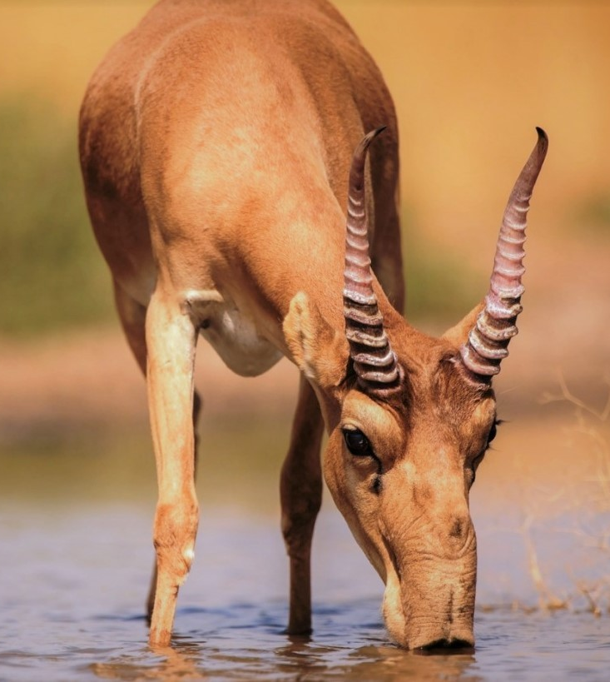
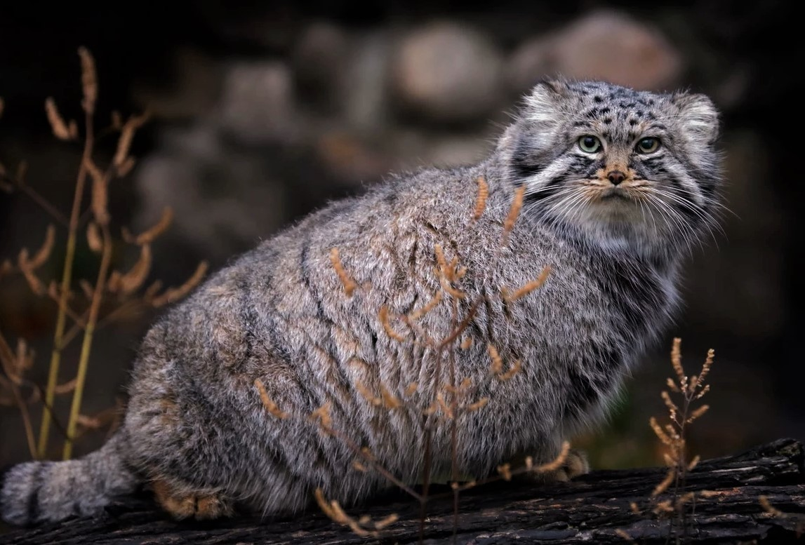
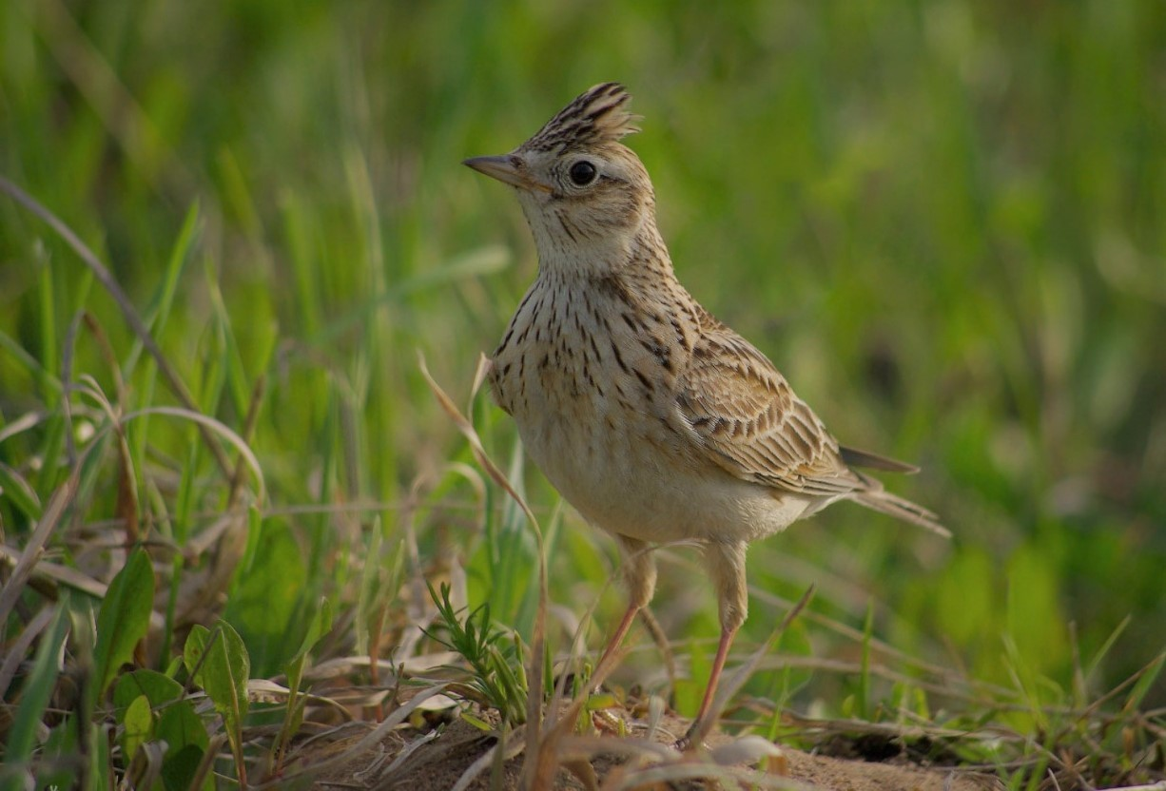
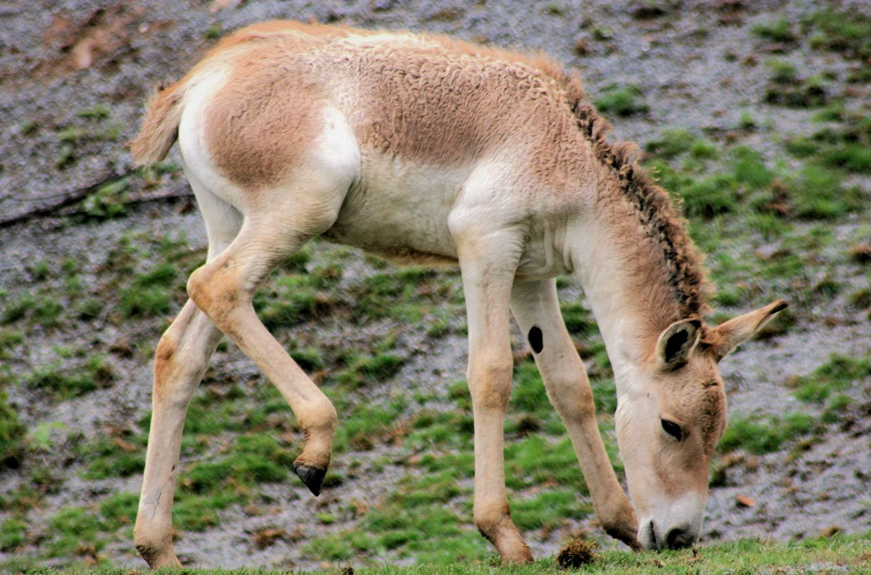
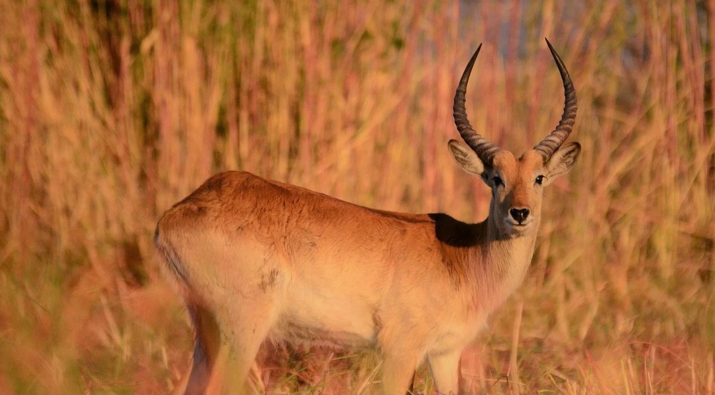
Фауна
Животный мир степей похож на фауну полупустынь и пустынь. Здесь водится большое количество грызунов. Есть и хищники: манулы, лисы, волки. Также можно встретить сайгаков, куланов и антилоп. Из птиц, чаще всего, можно увидеть орлов, луней и жаворонков. Большинство из них зимуют в теплых краях.

Slide 7
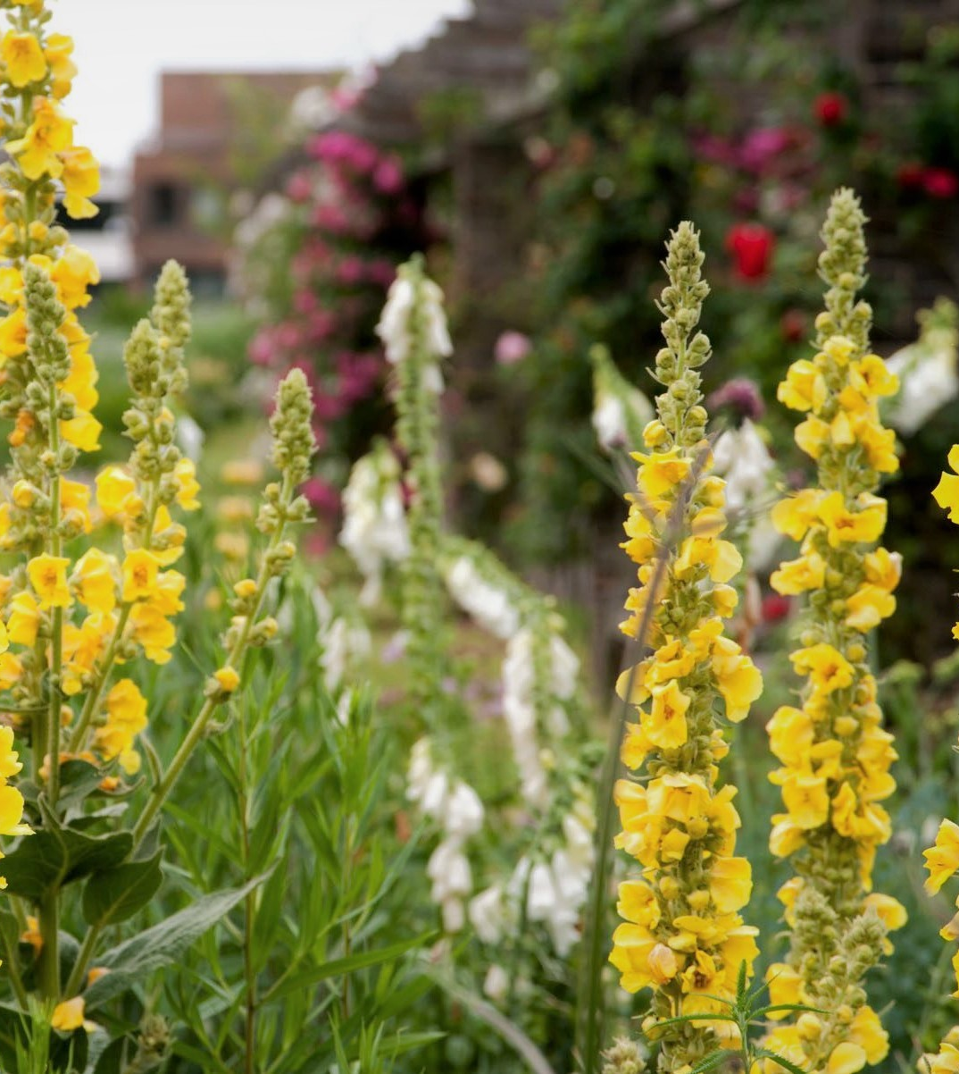
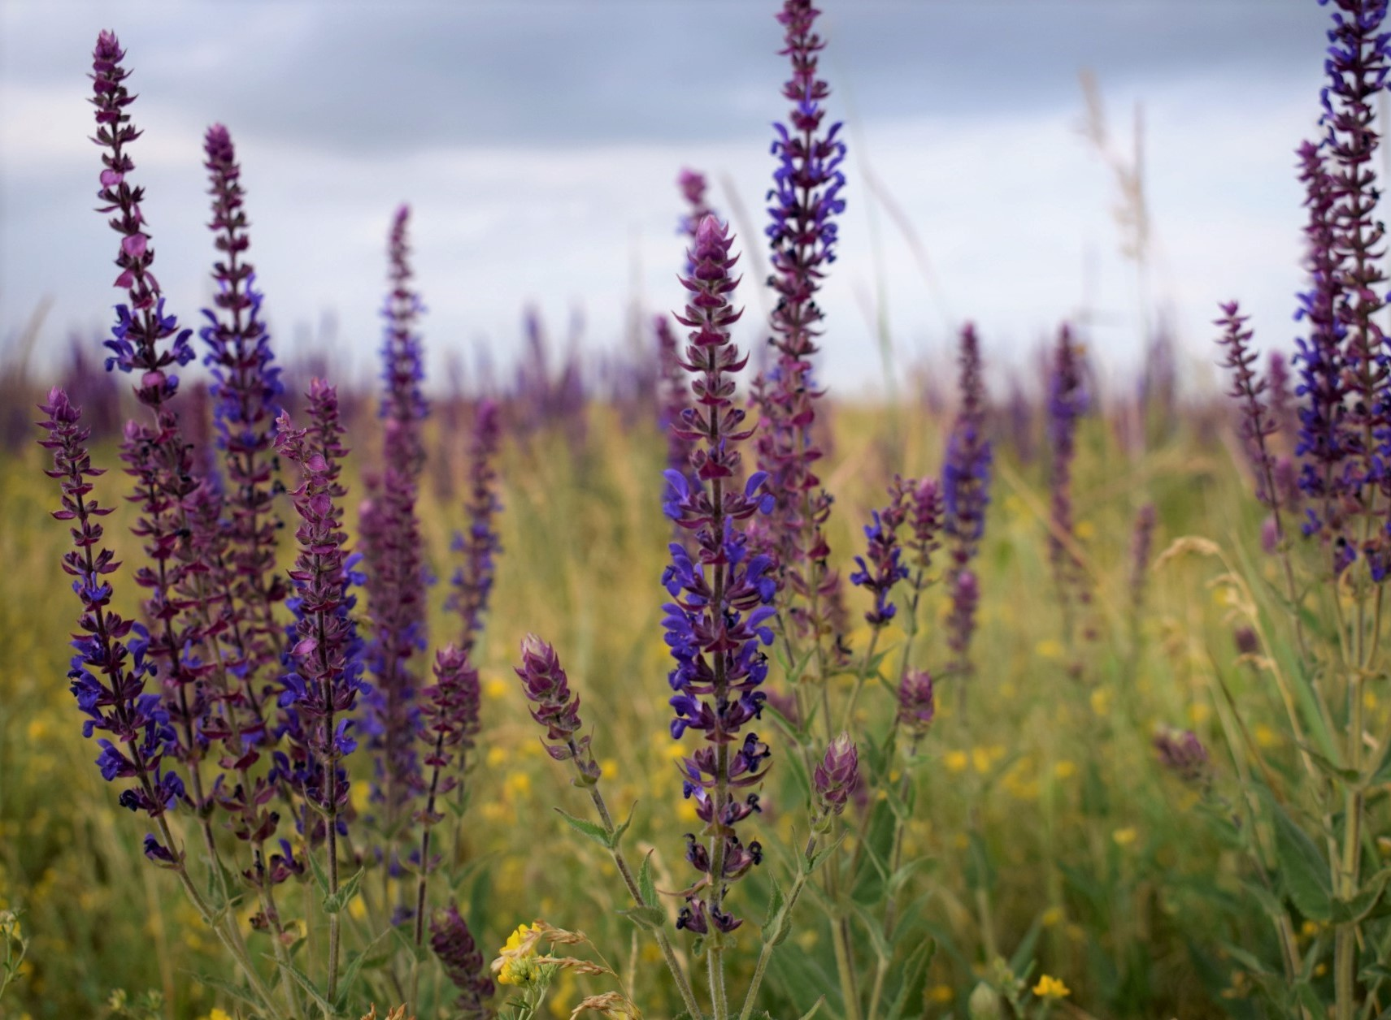
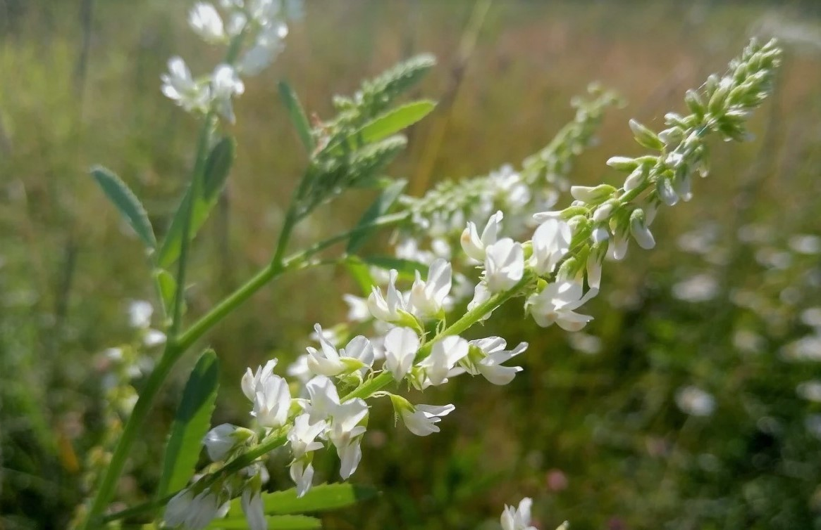
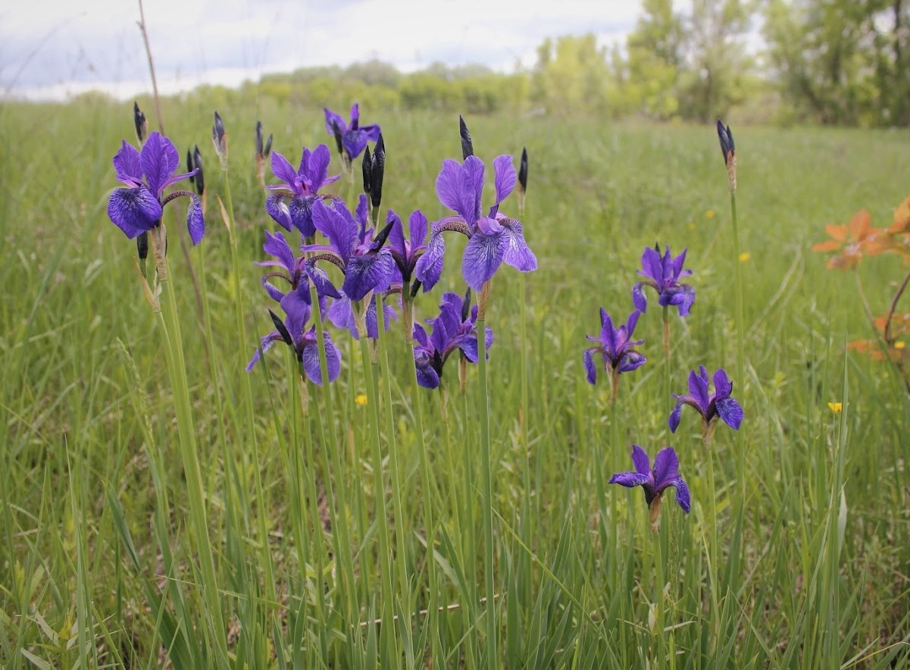
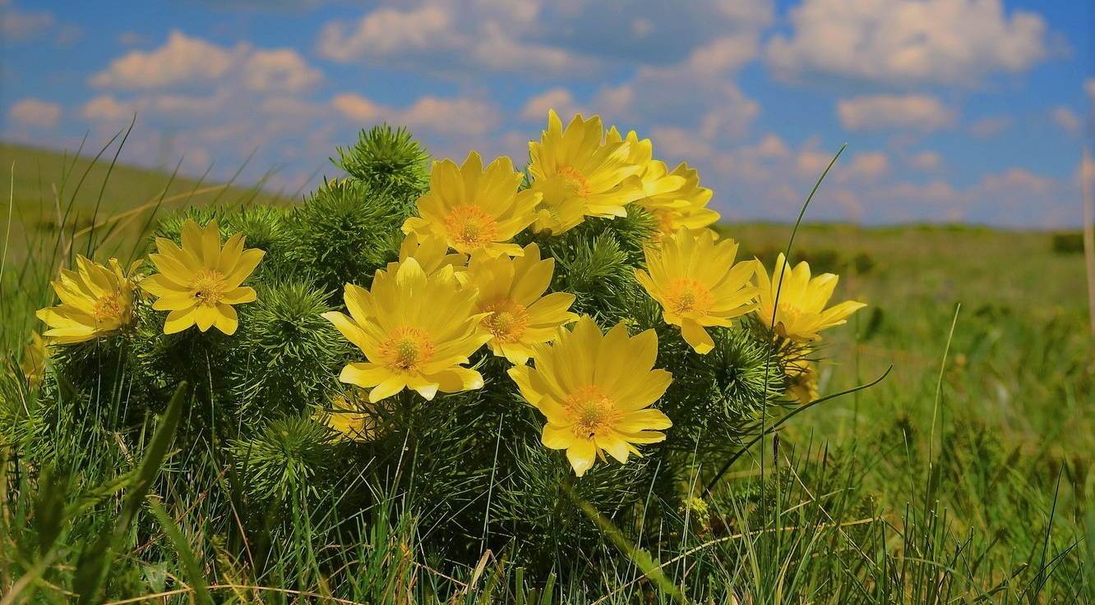
Флора
Растительный мир степи за годы эволюции приспособился и к засухе, и к ветрам, и к резкой смене температур. Как правило, у представителей местной флоры небольшие листья, которые обладают способностью сворачиваться в плохую погоду. Основные степные растения – травы и мелкие кустарники. Среди них можно выделить коровяк обыкновенный, адонис весенний, касатик безлистный, шалфей степной, донник белый.

Slide 8
Экологические проблемы степей
Сохранение флоры и фауны степей – острая экологическая проблема. Из-за человеческой деятельности многие виды растений и животных находятся под угрозой исчезновения и занесены в Красную книгу. Во многих регионах созданы заказники и заповедники. Кроме этого, ради нужд сельского хозяйства уничтожаются грызуны, которые являются основной добычей, например, для хищных птиц. Из-за этого последним недостает пищи, и популяция уменьшается. Многие животные были вынуждены переселиться в другие природные зоны – леса и пустыни.

Slide 9
Спасибо за внимание!

